Slide 1


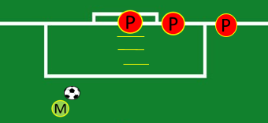
S.S.C. NAPOLI
Primavera – Area Portieri – Stagione 2026/2027
Data: 08/09/2026 | Luogo: Arena – G.Piccolo di Cercola (NA) | Coach: A.Monteleone | All. N°37
OBIETTIVO: CAPACITA’ DI REAZIONE
M E P SCAMBIANO I PALLONI PER AUMENTARE LA SENSIBILITA’ E LA DESTRAZZA PALLA SOPRA E SOTTO PALLA LATERALE PALLA BATTENTE AVANTI VARIANTE M LASCIA LA PALLA E P VA IN ADATTAMENTO
P EFFETTUA SKIP PIU’ RECUPERO E : -PASSAGGIO MEDIO E LUNGA DISTANZA -CON PRESE VARIE DIREZIONI
P REAGISCE DA PALLA SBUCATA
Materiale | N° | Materiale | N° | Portieri |  | SQUADRA
PALLONI | 10 |  |  | SPINELLI |  | Tattica
ASTE | 3 |  |  | AMENDOLA |  | Combinazioni/Tiri
 |  |  |  | MERONE |  | Palle Inattive
 |  |  |  | PUGLIESE |  | Partita
 |  |  |  |  |  | Defaticante
1
1
ATTIVAZIONE MOBILITA’
ATTIVAZIONE
PROPOCETTIVA CON E SENZA PALLINE + PSICOCINETICA
2
2
3
3
……

